Slide 2

Xây dựng trang Web về đặt phòng
Nhóm 45
Gv hướng dẫn: Đỗ Bá Lâm
Đào Thành Chung

Slide 3
Các phần chính
Giới thiệu và mô tả bài toán
Danh sách chức năng phát triển
Công nghệ sử dụng
Phân công công việc
Kết quả và khó khăn

Slide 4
Giới thiệu và mô tả bài toán
*Lí do chọn đề tài:
Nhu cầu du lịch ngày càng phát triển thì nhu cầu tìm những khách sạn có phòng nghỉ chất lượng và dịch vụ tốt để nghỉ ngơi thư giãn ngày càng phổ biến.
Bằng cách truy cập vào các website tìm kiếm thông tin phòng tại khách sạn giúp khách hàng chọn được phòng theo ý thích của mình với các ưu đãi tốt nhất.

Slide 5
Danh sách các chức năng phát triển chính
Về giao diện
Giới thiệu về website
Thông tin khách sạn, phòng, giá phòng, khuyến mại tương ứng
Hệ thống tìm kiếm, lọc thông tin phòng
Hệ thống đặt phòng trực tuyến và thanh toán
- Hỏi, đáp các câu hỏi thường gặp
Cộng tác của nhà cung cấp

Slide 6
Danh sách các chức năng phát triển chính
Về quản trị
Cài đặt thông tin về phòng, khách sạn
Các chương trình sale off, voucher
Thống kê

Slide 7
Công nghệ sử dụng
Công nghệ sử dụng: React và NodeJS
Môi trường lập trình: VS Code
QL Database: MySQL

Slide 8
Phân công công việc
 | Ngọc Văn | Hồng Vân | Hải Văn | Đăng Vinh
Tuần 2+3 | Khảo sát và nghiên cứu chọn đề tài
Tuần 4 | Chốt đề tài BTL và khảo sát thực tế
Tuần 5 | Xây dựng database |  | Phân rã ưu case
 | Xây dựng các chức năng phát triển cho Web
Tuần 6 | Hiệu chỉnh kết quả của Tuần 5

Slide 9
Kết quả và khó khăn
Tổng quan về use case
Tổng quan về CSDL

Slide 10
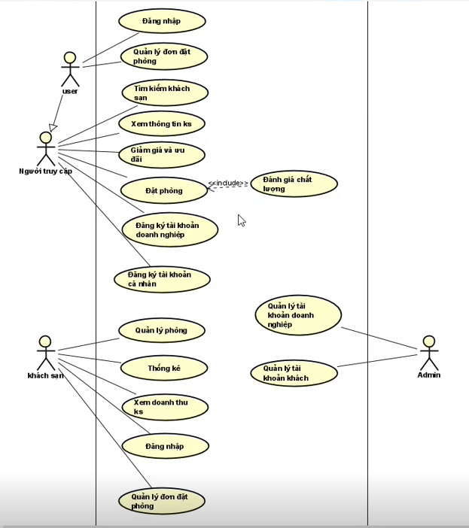
Usecase

Slide 11
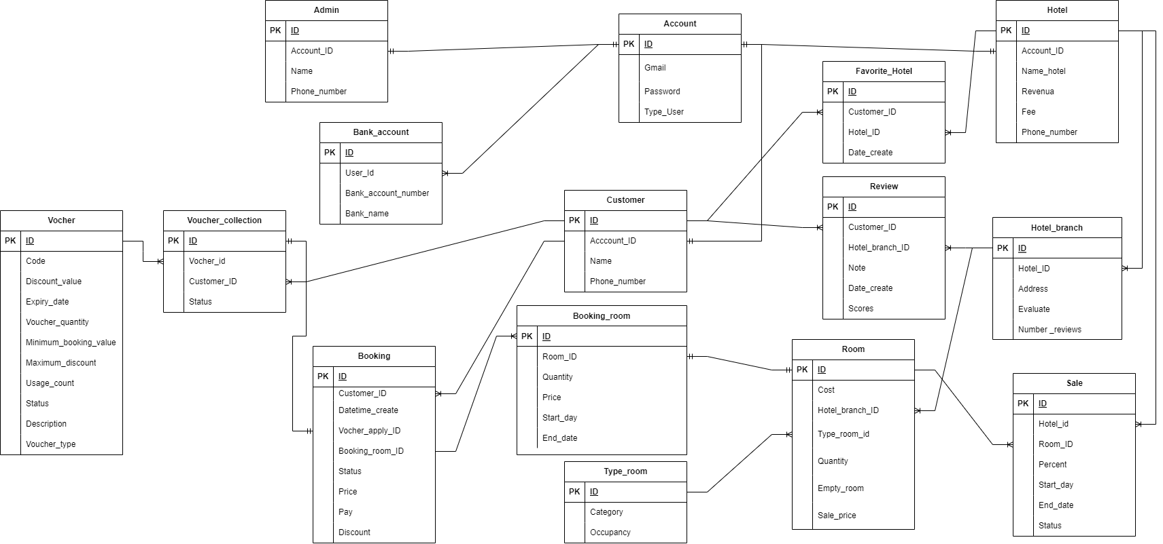
Cơ sở dữ liệu

Slide 12
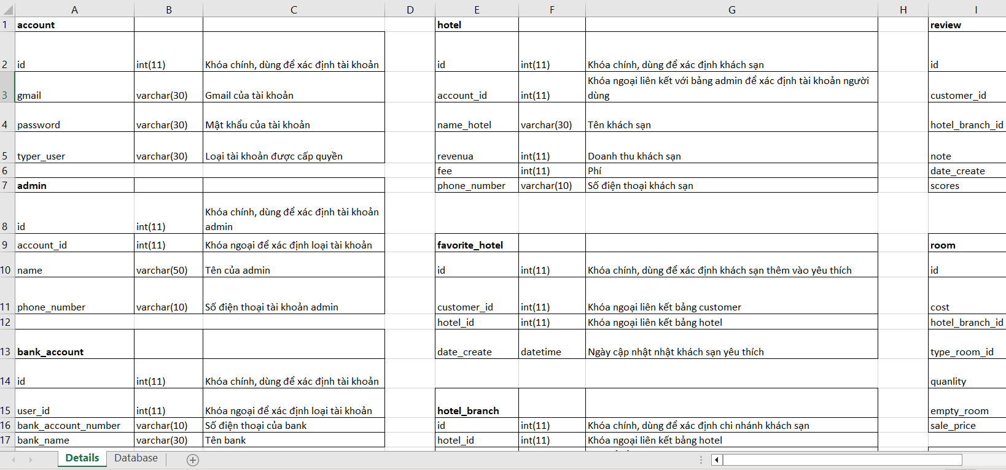
Cơ sở dữ liệu chi tiết

Slide 13
THANK YOU FOR LISTENING !

